Slide 1



相手のフリーヒット（リスタート）を
意図的に遅らせるプレイ

Slide 2
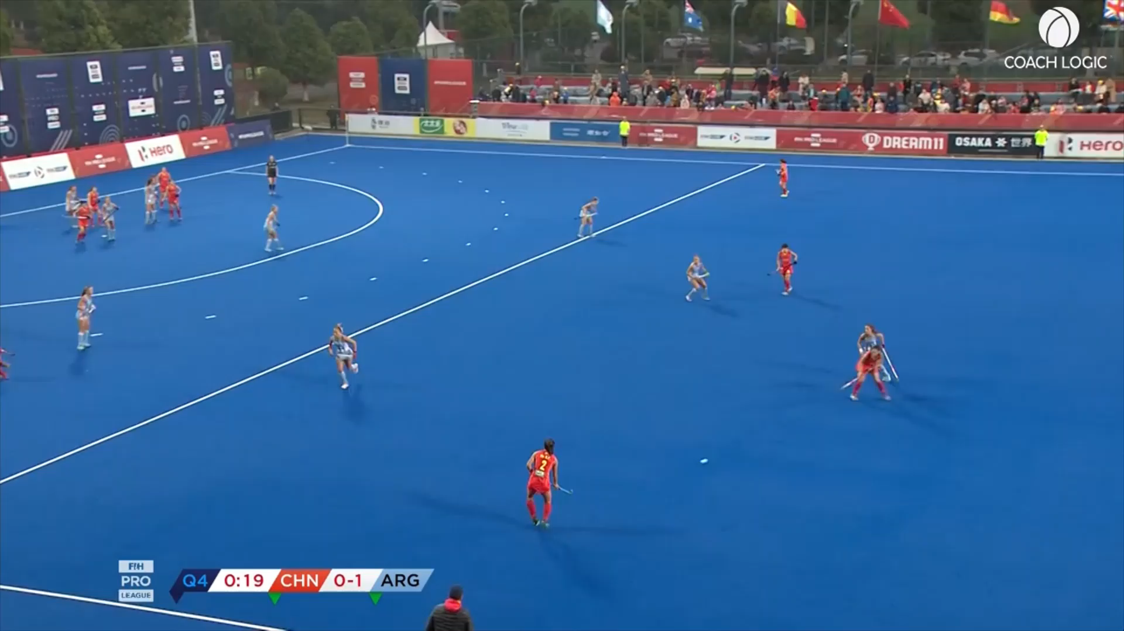
・参考事例映像２４
アンパイアの判定後、守備側プレイヤー（水色）は手を上げてプレイに関与して
いないようにアピールしているが攻撃側プレイヤー（赤）のプレイを巧妙に邪魔
している。（PCとすべき事象）

Slide 3
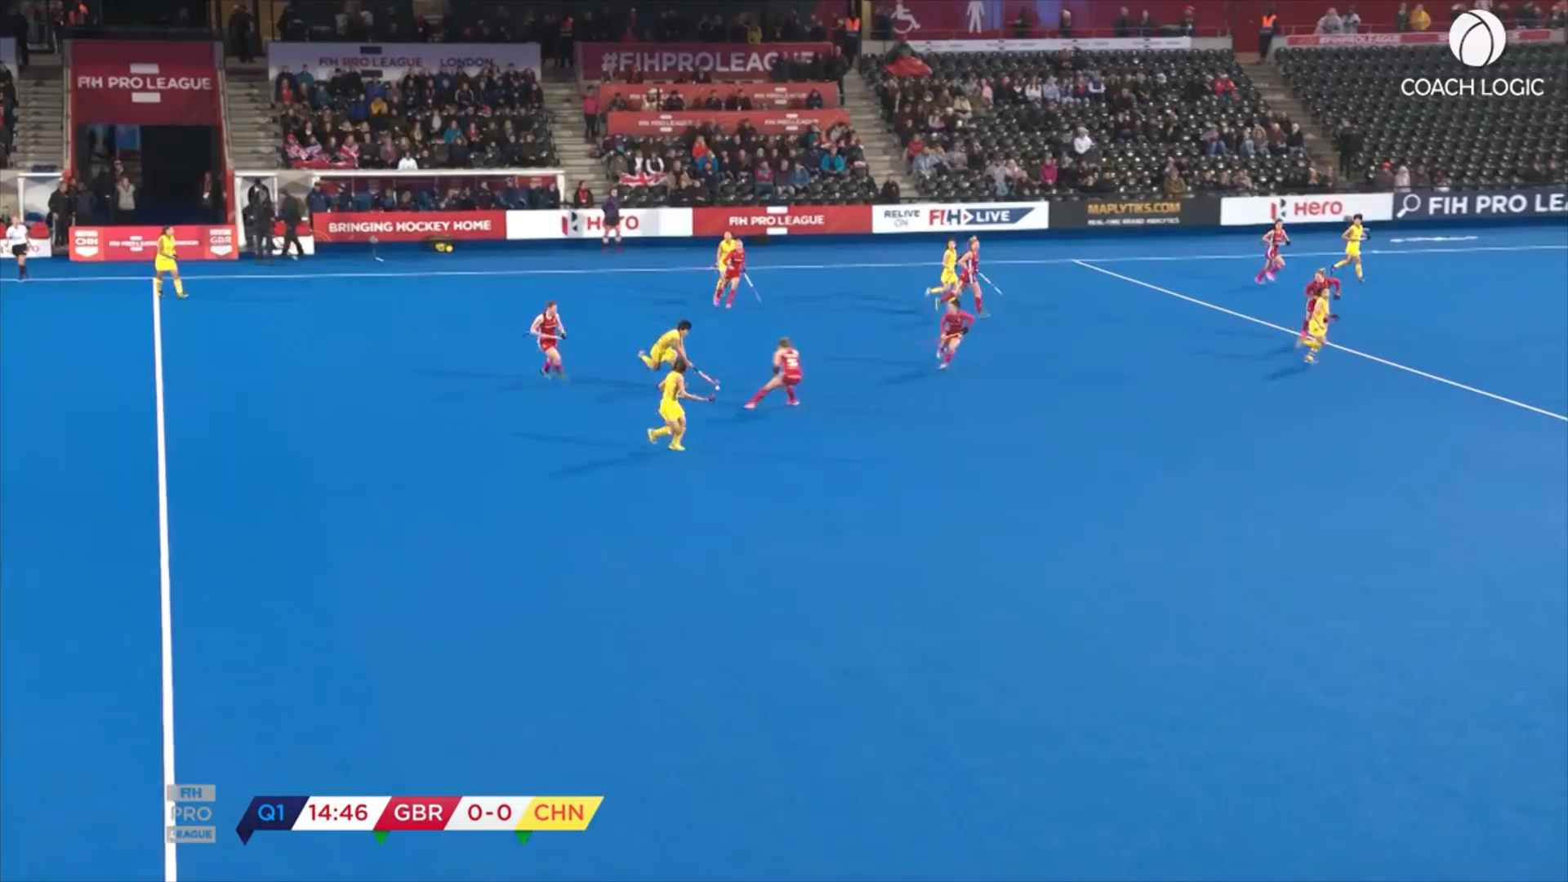
・参考事例映像２５
音声が聞き取りにくいが、アンパイアの判定後、意図的に守備側プレイヤー（赤）は
プレイを続け、攻撃側のフリーヒットを遅らせている。（個人的罰則による退場と
する事象）

Slide 4
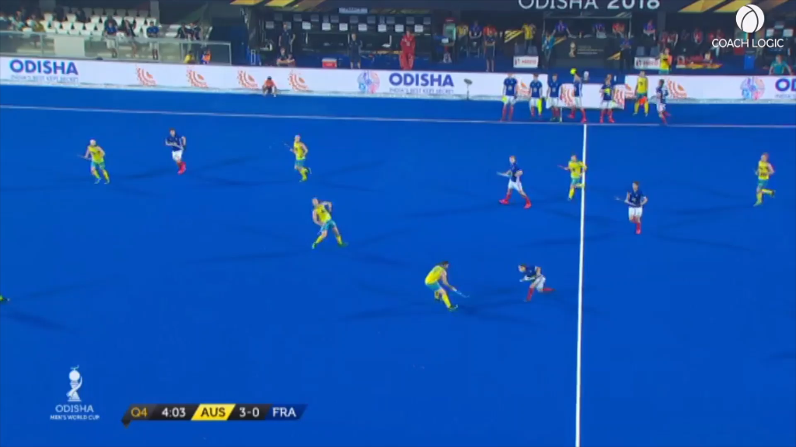
・参考事例映像２６
アンパイアの判定後、守備側プレイヤー（青）が意図的に攻撃側プレイヤー（黄）の
フリーヒットの邪魔をしている。（個人的罰則による退場とする事象）

